Slide 1
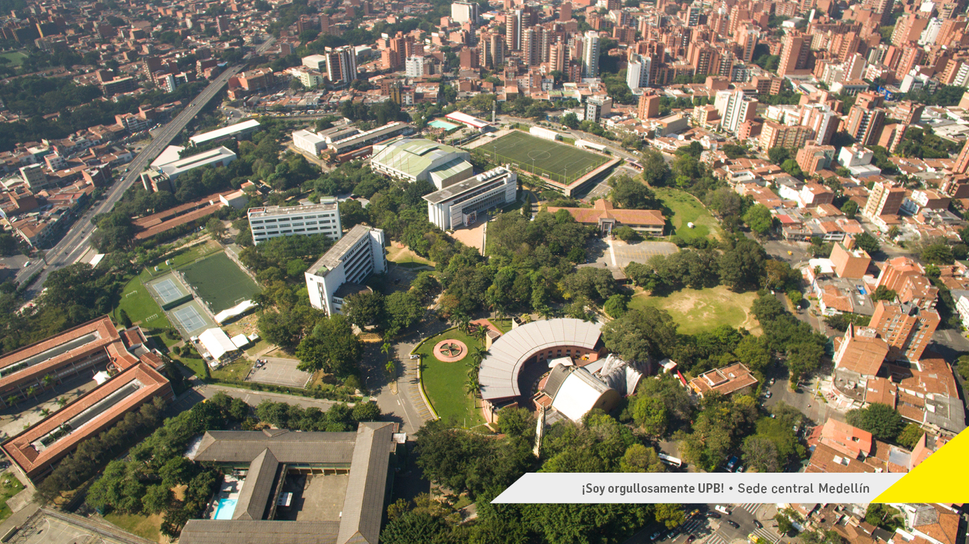

Slide 2

Introducción a la lógica de programación
César Augusto López Gallego
2019

Slide 3
Algoritmo → Al-Khowarizmi
Conjunto de instrucciones finito para:
Resolver un problema
Obtener un resultado
Preciso: siempre hace lo mismo
Las instrucciones NO se contradicen entre ellas

Slide 4
Tipos de algoritmos
Cualitativos
Pasos descritos mediante palabras de un lenguaje
No involucra operaciones matemáticas
Ordenado y entendible
Elaboración y Refinamiento
Ejm: diseñar un algoritmo para hacer aviones de papel
Cuantitativos
Conjunto de pasos ordenados
Involucra operaciones matemáticas
Soluciona un problema

Slide 5

Componentes básicos del algoritmo
Constantes
Datos
Entrada
Proceso
Salida
Variables
Valor(es)

Slide 6
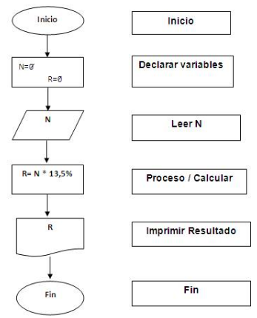

Pasos para la solución de un problema
Análisis del problema
Qué entradas se requieren
Qué salida se debe obtener
Cuáles son los pasos para obtener el resultado
Restricciones
No Funciona
Diseñar el algoritmo
Probar el Algoritmo
Funciona

Slide 7
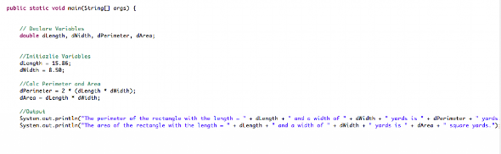

Pasos para la solución de un problema
Regresa a Análisis del problema
Codificar algoritmo
(programa)
Errores
Compilar el programa
Ejecutar el programa
Ok compilado
Errores
Analizar los resultados
Documenta
Ok Resultados

Slide 8
Tipos de datos
Numéricos
Entero, Entero largo, Entero corto. Signados y sin signo
Real
15.10
3.1416
Lógico ó booleano
true - false
Caracter → Alfabético, Numéricos, Especiales
‘a´ ´1’ ‘#´
Cadena
“a1#”

Slide 9
Constante - Variable
Constante: No cambia el valor durante la ejecución del programa
Si la constante es real la parte entera se separa de la parte decimal con punto
PI 3.141592
Son permitidas constantes en notación científica 3.3E
Variable: Cambia el valor durante la ejecución del programa
ContadorAutos
Nombres(identificadores):
Cadena de caracteres alfanuméricos, el primero debe ser una letra
Pueden llevar _
No pueden llevar nombres reservados de cada lenguaje

Slide 10
Declaración constantes y variables
<tipo_de_dato> <nombre_variable> [=<expresión>]
entero ContadorCarros
entero ContadorCarros = 0
cadena Nombre = “Juan Perez”
final <tipo_de_dato> <nombre_constante> =<expresión>
final real PI=3.141592

Slide 11
Expresión
Combinación de constantes, variables, símbolos de operación, datos, etc..

Slide 12
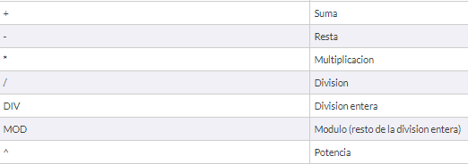
Expresiones aritméticas
Operadores aritméticos
Entero o Real
Entero o Real
Entero o Real
Real
Entero
,%
Entero
Real
++ Incremento unitario → Entero
-- Decremento unitario → Entero

Slide 13
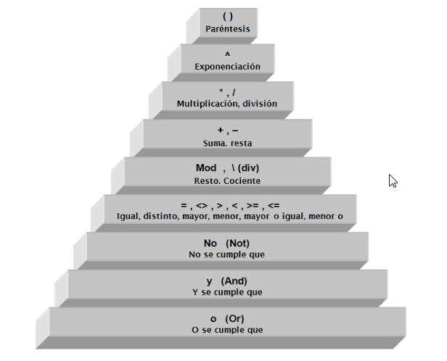
Precedencia Operadores
Si se tienen varios operadores con la misma precedencia se resuelve siempre por la izquierda
Fuente: https://www.aprenderaprogramar.com

Slide 14
Ejemplos
3*a+4/5
2*PI*4
5*(x+y)
3-(10+2)
12+3*7+5*4

Slide 15
Expresiones Lógicas (booleanas)
Operadoresde relación
Operador | Uso | Resultado | Java
= | O₁ = O₂ | Es verdadero cuando O₁ es igual a O₂ | ==
< | O₁ < O₂ | Es verdadero cuando O₁ es menor que O₂ | <
> | O₁>O₂ | Es verdadero cuando O₁ es mayor que O₂ | >
<= | O₁<=O₂ | Es verdadero cuando O₁ es menor o igual que O₂ | <=
>= | O₁>=O₂ | Es verdadero cuando O₁ es mayor o igual que O₂ | >=
<> | O₁<>O₂ | Es verdadero cuando O₁ es diferente a O₂ | !=

Slide 16
Expresiones Lógicas (booleanas)
Operadores lógicos
Operador | Uso | Resultado | Java
Y (AND) | P₁ Y P₂ | Verdadero cuando P₁ es verdadera y P₂ es verdadera | &&
O (OR) | P₁ O P₂ | Verdadero cuando cualquiera P₁ o P₂ es verdadera o ambas son verdaderas | ||
NO (NOT) | NO P₂ | Verdadero si P₂ antes de la operación era falso | !

Slide 17
Funciones Incorporadas
Vienen previamente implementadas con los lenguajes
Se destacan:
abs(nro)
arctan(nro)
cos(nro)
ln(nro)
log10(nro)
raiz(nro)
redeondeo(nro)
Parámetro o argumento

Slide 18
Operaciones de asignación
Sirven para asignar valores a una variable
Aritmética | Var1 = 5 | Var2 = 3.5 | Var3 = Var1 - Var2
Lógica | Luz1on=true | Luz2on=true | todason = Luz1on Y Luz2on
Cadenas | ciudad = ”Medellin” | ciudad = “medellin”
Caracteres | car = ‘a’ | car = ‘b’ | car = ‘c’
Especiales | Var1 += 5 Var1 = Var 1 + 5 | Var2 -= 1 Var2 = Var2 - 1 | *= /= %=

Slide 19
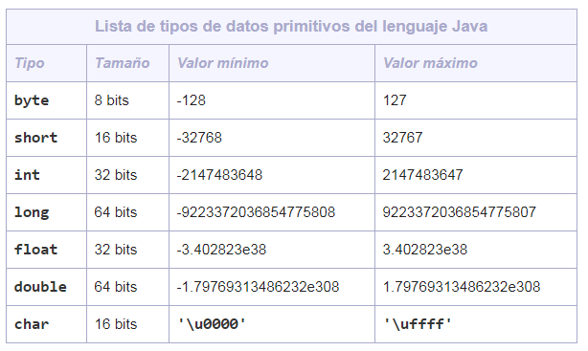
Lenguaje Java: Tipos de datos

Slide 20
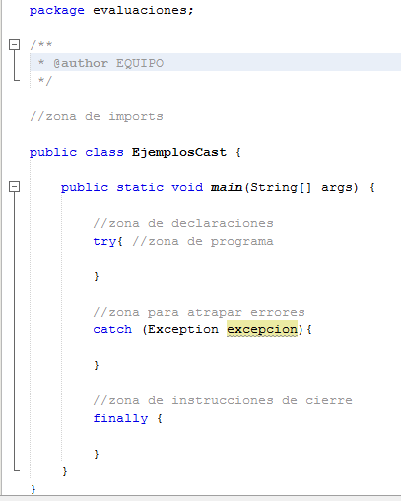
Estructura de
Codificación

Slide 21
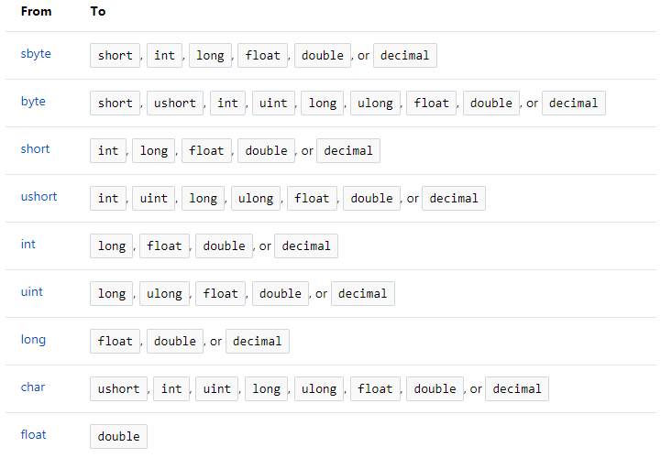
Conversiones Implícitas

Slide 22
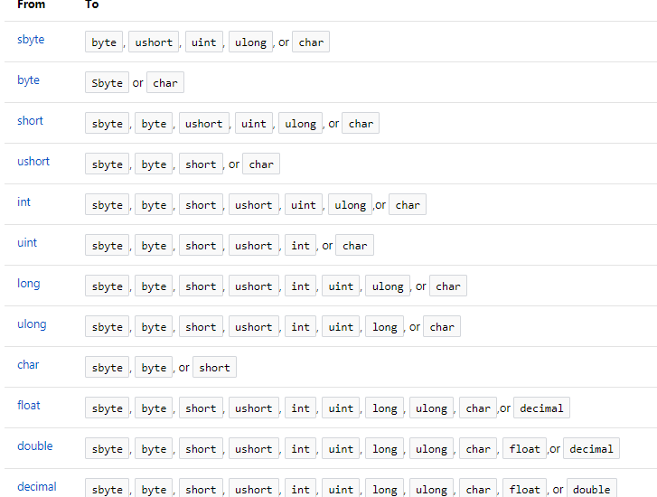
Conversiones Explícitas
Necesitan cast

Slide 23
Conversiones entre tipos de datos, cast
Double a Entero: int a = (int)3.1416
Entero a char : char a = (char) 69
Double a Float: float a = (float) 3.1416

Slide 24
Conversiones de string a número: Se usa Parse
int entero =Integer.parseInt("9"); double real = Double.parseDouble("5"); float realpeq = Float.parseFloat("67");
long largo = Long.parseLong("6744300");
short corto = Short.parseShort("6744300");

Slide 25
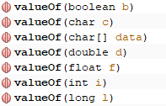

Conversiones de número a string: Se usa String.valueOf
Dentro del paréntesis va el dato o variable que se quiere convertir

Slide 26
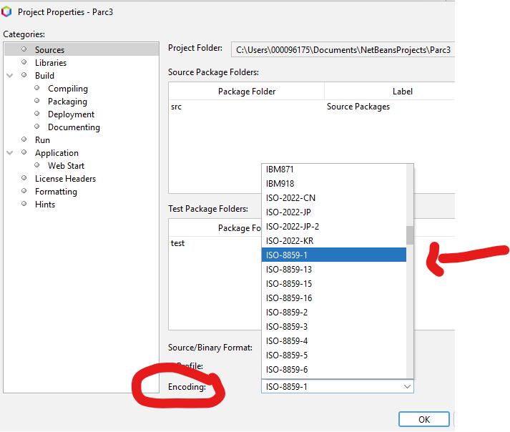
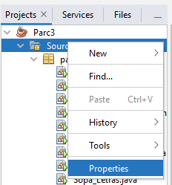
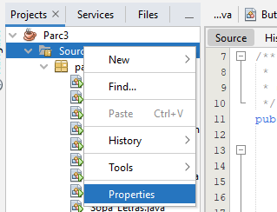
Imprimir caracteres especiales NetBeans

Slide 27
Instrucciones de Entrada con Teclado
import java.util.Scanner; public class conTeclado { public static void main(String[] args) { String txtEdad; |int intEdad=0, intNac=0; Scanner sc = new Scanner(System.in); try{ System.out.println("Ingrese la edad: "); //Lo leemos como texto txtEdad = sc.nextLine(); intEdad = Integer.parseInt(txtEdad); intNac = 2018 - intEdad; System.out.println("El año de nacimiento es: " + intNac); //lo leemos como entero System.out.println("Ingrese la edad 2: "); intEdad = sc.nextInt(); intNac = 2018 - intEdad; System.out.println("El año de nacimiento 2 es: " + intNac); } catch(Exception e){ System.out.println("El Error es : " + e + " ,consulte al programador"); } } }

Slide 28
Instrucciones de entrada - Con panel
import javax.swing.JOptionPane; public class conPane { public static void main(String[] args) { try{ String txtEdad; int intEdad = 0, intNac=0; //Joption pane para lectura txtEdad = JOptionPane.showInputDialog("Ingrese la edad: "); intEdad = Integer.parseInt(txtEdad); intNac = 2018 - intEdad; //Joption pane para escritura JOptionPane.showMessageDialog(null, "El año de nacimiento es: " + intNac); //joption pane de alerta JOptionPane.showMessageDialog(null, "Ejemplo de un mansaje de alerta", "Alerta", JOptionPane.WARNING_MESSAGE); } catch(Exception e){ JOptionPane.showMessageDialog(null, "El Error es : " + e + " ,consulte al programador", "Error!", JOptionPane.ERROR_MESSAGE); } } }

Slide 29
Instrucciones de salida
System.out.println("Texto" + variable/constante);
printf (String de formato, Object … datos);
Sintáxis del indicadores de formato:
%[posición_dato$][indicador_de_formato][ancho][.precision]carácter_de_conversión

Slide 30
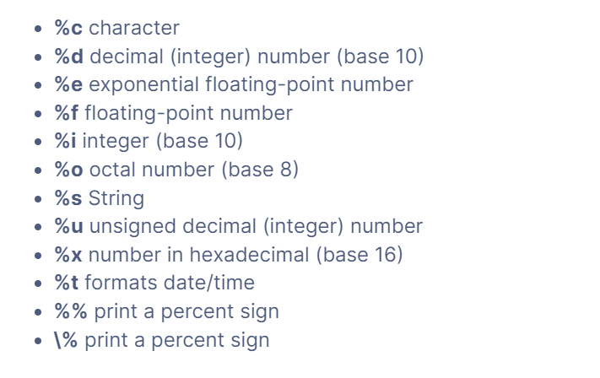
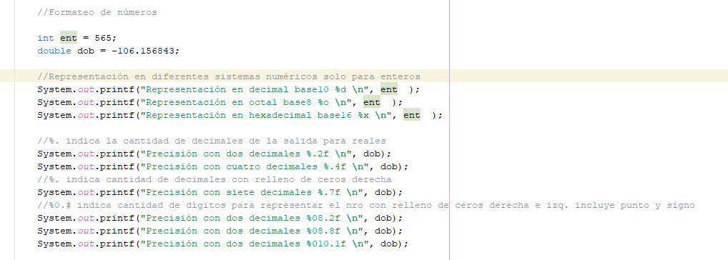
Ejemplos

Slide 31
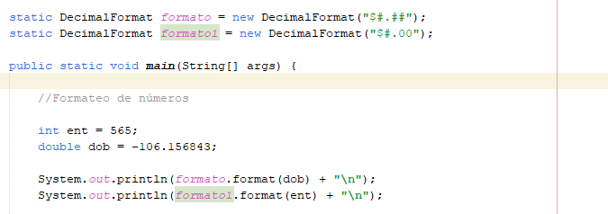
Formatear números

Slide 32
Colores
Verde = "\u001B[32m"
Rojo = "\u001B[31m"
Negro = "\u001B[30m"
Amarillo = "\u001B[33m"
Azul = "\u001B[34m"
Purpura = "\u001B[35m"
CYAN = "\u001B[36m"
Blanco = "\u001B[37m"
RESET = "\u001B[0m"

Slide 33
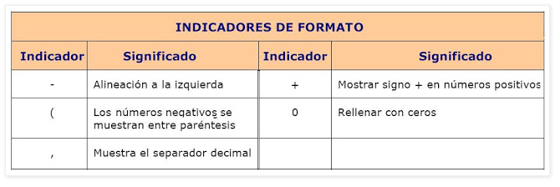
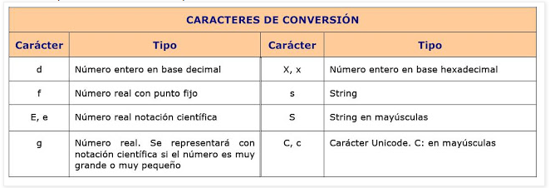
Instrucciones de salida
posición_dato: indica la posición del dato sobre el que se va aplicar el formato. El primero por la izquierda ocupa la posición 1.
indicador_de_formato: es el conjunto de caracteres que determina el formato de salida.
ancho: Indica el tamaño mínimo, medido en número de caracteres, que debe ocupar el dato en pantalla.
.precision: Indica el número de decimales que serán representados. Solo aplicable a datos de tipo float o double.
carácter_de_conversión: Carácter que indica cómo tiene que ser formateado el dato.
Fuente: http://puntocomnoesunlenguaje.blogspot.com

Slide 34
Ejemplos
double q = 1.0/3.0; System.out.printf ("1.0/3.0 = %5.3f %n", q); System.out.printf ("1.0/3.0 = %7.5f %n", q); q = 1.0/2.0; System.out.printf ("1.0/2.0 = %09.3f %n", q); q = 1000.0/3.0; System.out.printf ("1000/3.0 = %7.1e h%n", q); q = 3.0/4567.0; System.out.printf ("3.0/4567.0 = %7.3e %n", q); q = -1.0/0.0; System.out.printf ("-1.0/0.0 = %7.2e %n", q); q = 0.0/0.0; System.out.printf ("0.0/0.0 = %5.2e %n", q); System.out.printf ("pi = %5.3f, e = %10.4f %n", Math.PI, Math.E); double r = 1.1; System.out.printf ("C = 2 * %1$5.5f * %2$4.1f, "+"A = %2$4.1f * %2$4.1f * %1$5.5f %n",Math.PI, r);

Slide 35

Preguntas

Slide 36
Bibliografía
Lógica de programación orientada a objetos. Efraín Oviedo Regino 2015.
Introducción a la computación. Peter Norton 2006.
Fundamentos de programación. Luis Joyanes Aguilar. 4ª Edición. 2008

